Slide 1
經濟理論과 經濟史

Slide 2
理性의 時代-近代

Slide 3
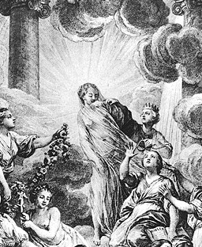
계몽(Enlightenment)
백과전서 1772년판 권두화.
Charles-Nicolas Cochin의 그림.
가운데 서 있는 사람이 진리인데,
밝은 빛으로 감싸여 있다.
흔히 계몽(enlightenment)은
밝은 빛으로 상징된다.
오른 쪽의 두 사람은 이성과 철학이며,
진리를 감싼 베일을 찢고 있다.

Slide 4
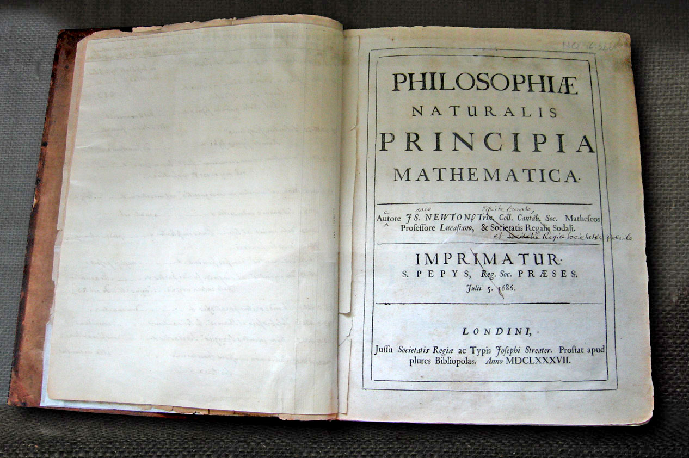
뉴턴과 계몽시대

Slide 5
D. Hume
데이비드 흄 : 인성론
– 도덕문제에 이성에 의한 경험적 방법을
도덕문제 = 인간의 감정, 윤리, 정치
경험적 방법 = 뉴턴의 과학
뉴턴은 자연계의 법칙을 발견하기 위해서는 우선 관찰하고, 그 결과를 분석할 것을 역설
- 이것과 동일한 방법을 인간 사회에 적용
인간과학에 있어서 뉴턴

Slide 6
理論과 歷史 – 事例1

Slide 7
지대(rent) 문제
 | 토지1 | 토지2
생산량 | 100 | 500
소작료 | 50
소작료율 | 50%
소작인 수입 | 50
450
90%
50

Slide 8
생산량과 소작료 사이의 관계
<자료> 咸鏡南道, 『昭和六年 小作慣行調査書』, 1932, 66~73쪽
정조 16개군 48건, 타조 18개군 54건, 검견 5개군 15건, 합계 117건

Slide 9
理論과 歷史 – 事例2

Slide 10

두락당 지대량 데이터
36건의 사례
$${rent}_{ij}=c+\sum{α_{i}}{place}_{i}\sum{β_{j}{year}_{j}+ε_{ij}}$$
$rent$ : 두락당 지대량
$place$ : 지방더미
$year$ : 연도더미

Slide 11
두락당 지대량 회귀곡선

Slide 12
데이터의 지역별 연도별 개수

Slide 13
경상 전라 지역별 회귀선

Slide 14
지대 수취방법의 변화 1
 | 소작인 |  |  |  | 지주
 | 수취량 | 지세량 | 종자량 | 순수입 | 수취량 | 지세량 | 종자량 | 순수입
타조법 | 50.0 |  |  | 50.0 | 50.0 | 11.1 | 10.0 | 28.9
집조법 | 66.7 | 11.1 | 10.0 | 45.6 | 33.3 |  |  | 33.3
타조법 : 수확량을 지주와 소작인이 1:1로 나누되
지세, 종자는 지주가 부담
집조법 : 수확량을 지주와 소작인이 1:2로 나누되
지세, 종자는 소작인이 부담
지세량 : 九一法에 의해 생산량의 1/9
종자량 : 생산량의 10%
순수입 = 수취량 – (지세량 + 종자량)

Slide 15
지대수취방법의 변화 2
소작관행 조사에 의하면
19세기에
전라도와 경상도 (특히 전라도)에서
타조법 → 집조법
토지조사사업기간(1910~1918년)
지세령에 의해
지주가 지세를 부담
집조법 하에서 조세의 전가 발생

Slide 16
理論과 歷史 – 事例3

Slide 17
쌀 공급의 가격탄력성
쌀 가격의 변화가 쌀 생산량에 주는 영향
적응적 기대 (Adaptive expectations)
합리적 기대 (Rational expectations)
쌀 가격이 상승하면 쌀 생산량은?
쌀 공급의 가격탄력성의 값은?

Slide 18
실질농업생산액과 경성 현미가격

Slide 19
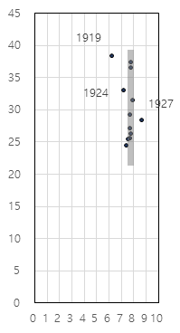
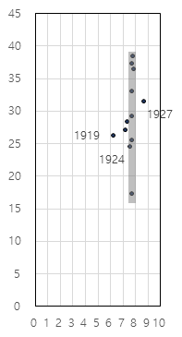
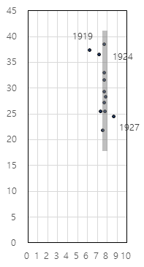
쌀 가격과 실질농업생산액
당년 가격과 당년 생산량 전년 가격과 당년 생산량 차년 가격과 당년 생산량

Slide 20
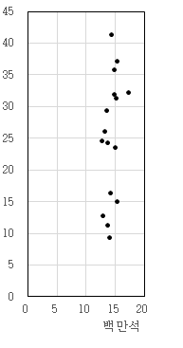
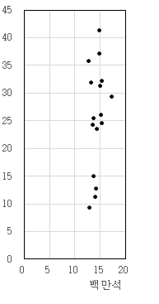
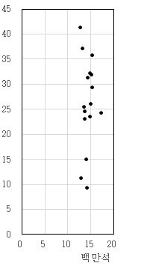
쌀 가격과 쌀 생산량
전년 가격과 생산량 당년 가격과 생산량 차년 가격과 생산량

Slide 21
理論과 歷史 – 事例4

Slide 22
민족별 GDP 추계 모델
y_{j} =2 y_{b}
Y_{j} = y_{j} * P_{j}
Y_{k} = Y –Y_{j}
y_{k}= Y_{k}/P_{k}
Y = GDP
y = 1인당 GDP
y_{b} = 일본의 1인당 GDP
P_{j} = 인구
첨자 k=조선인, j=일본인

Slide 23
조선인 소득은 정체했는가?
1910/1912 ~1938/1940 간에 조선의 GDP는 2.66배로 되었다.
만약 조선인의 1인당 GDP가 불변이라면
Y_{J2}/Y_{J1}=15.7
Y_{j2}/Y₂=0.51.8
y_{j2}/y_{j1}=6.4
y_{j2}/y_{b2}=6.5
y_{j2}/y_{k2}=37
터무니 없는 결과가 되는데, 조선인 소득이 정체했다는 잘못된 가정 때문
조선의 GDP가 증가하면서 조선인 1인당 GDP도 증가했다고 보아야 한다.

Slide 24
기호 | 기호의 의미 | 시산에 사용된 값
 |  | 1911년 | 1940년
Y | 조선의 GDP | Y₁ | 2,859,065,000
P | 조선의 인구 | 16,615,000 | 24,302,000
P_{k} | 조선인 인구 | 16,404,000 | 23,547,465
P_{j} | 일본인 인구 | 210,689 | 707,337
y_{n} | 일본의 1인당 GDP | 158 | 318
a | 배율 (= y_{j} /y_{b}) | a₁ | a₂

Slide 25


Mathematica에 의한 처리
$$\frac{yk2}{yk1}−1=−1+\frac{1093600(2859065000−224933166∗a2)}{1569831(−66577724+\frac{2859065000}{k})}$$
$$ContourPlot[−1+\frac{1093600\left(2859065000−224933166 a2\right)}{1569831\left(−66577724+\frac{2859065000}{k}\right)}, \\ \left\{k,0,4\right\},\left\{a2,0,10\right\},ContourLabels→True, \\ ContourShading→None,Contours→27]$$

Slide 26
Y₂/Y₁ = 2.66?

Slide 27
a = 2 ?
일본인의 직업별(대분류) 유업자수
 | 일본 |  | 조선거주 일본인
1. 경영자, 사무자 | 2,096,769 | (6.5) | 71,582 | (25.3)
II. 기술자 | 450,724 | (1.4) | 22,976 | (8.1)
III. 작업자 | 28,958,490 | (89.2) | 140,069 | (49.5)
IV. 공무자, 자유직업자, 기타 직업자 | 976,533 | (3.0) | 48,068 | (17.0)
합계 | 32,482,516 | (100) | 282,695 | (100)
1940년 국세조사 자료

Slide 28
a₁ = 2 and a₂ = 2 ?

Slide 29
Contour Plot

Slide 30
長期經濟分析으로서의
經濟史

